Slide 1

Réaliser une étude de marché avec Python
OPENCLASSROOMS
MEI QI
14 Décembre 2022

Slide 2
Plan de la présentation
1. Le contexte
2. Le démarche
Choisir des données avec les critères de l’analyse PESTEL
Tester la classification ascendante hiérarchique
Utiliser la méthode des k-means
Réaliser un ACP
3. Les résultats et recommandations

Slide 3
Plan de la présentation
1. Le contexte
2. Le démarche
Choisir des données avec les critères de l’analyse PESTEL
Tester la classification ascendante hiérarchique
Utiliser la méthode des k-means
Réaliser un ACP
3. Les résultats et recommandations

Slide 4
Le contexte
La poule qui chante, une entreprise française d’agroalimentaire, souhaite se développer à l'international.
Pour l'instant, aucun pays particulier choisi.
La mission d’analyse est de proposer une première analyse des groupements de pays que l’on peut cibler pour exporter nos poulets.

Slide 5
Plan de la présentation
1. Le contexte
2. La démarche
Choisir des données avec les critères de l’analyse PESTEL
Tester la classification ascendante hiérarchique
Utiliser la méthode des k-means
Réaliser une analyse en composantes principales (ACP)
3. Les résultats et recommandations

Slide 6
Choisir des données avec les critères de l’analyse PESTEL
Analyse PESTEL (outil d’analyse stratégique) prend en compte six composant (Politique, Économique, Sociologique, Technologique, Environnemental et Légal)
La clé primaire est le pays
Nettoyer les colonnes et gérer les nan et les outliers
Analyse univarié et bi varié
Données utilisées (15 colonnes, 154 lignes)
Facilité de faire des affaires 2020 | Consommation poulet
Population (2017) | PIB (US$)
Evo 2015_2017 % | Taux_import_poulet %
Dispo intérieure poulet | Taux_export_poulet %
Exportations poulet | Taux_conso_poulet %
Importations poulet | Taux_dispo_intér_poulet %
Production poulet | Index de stabilité
Taux des droits de douane

Slide 7
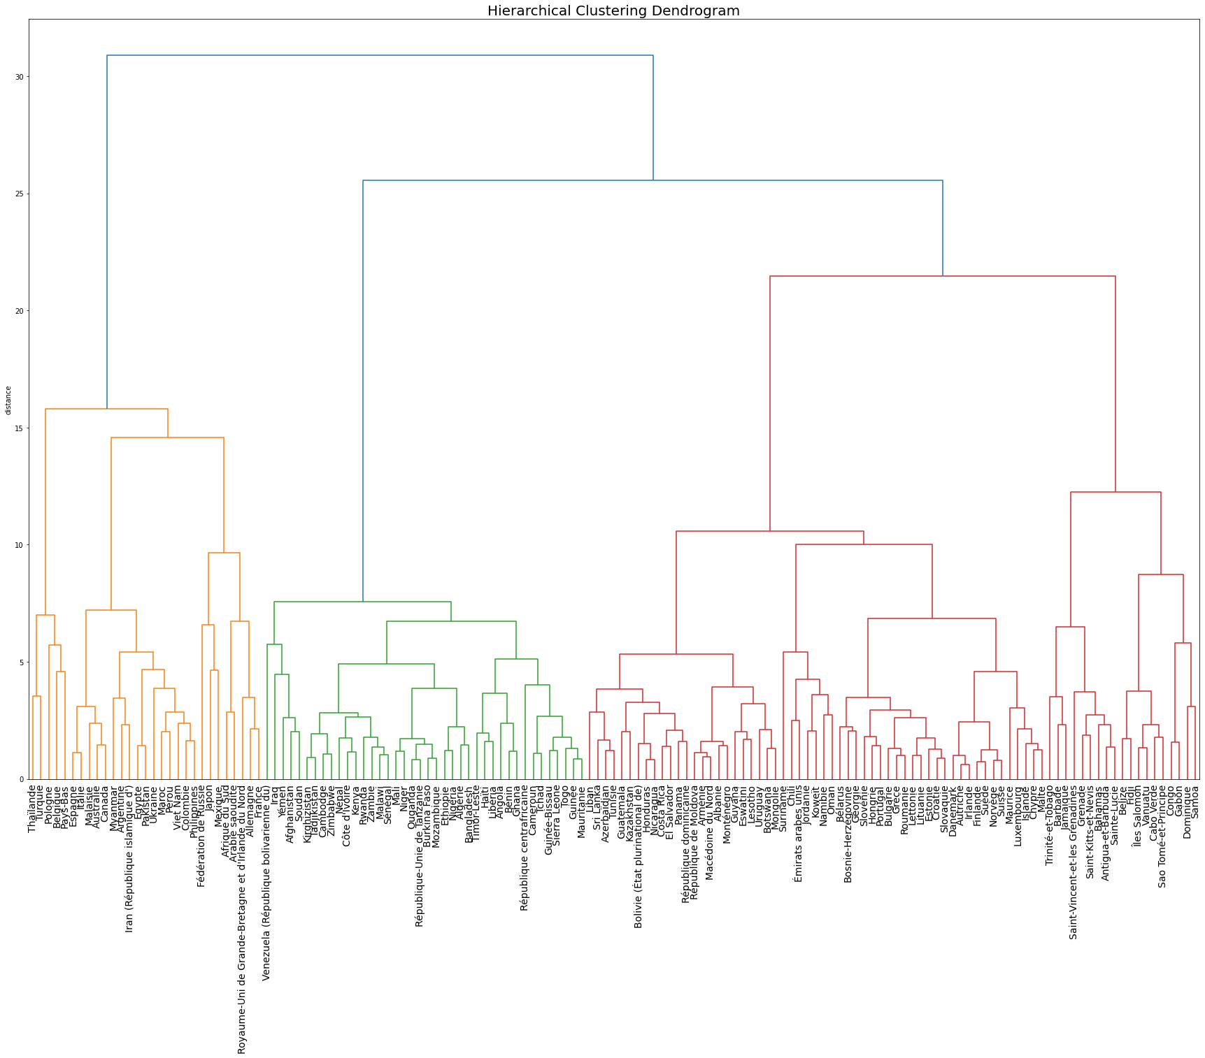
La classification ascendante hiérarchique (Dendrogramme)
Le dendrogramme nous montre que les données sont séparés en 3 groupes distincts (orange, vert et rouge)

Slide 8
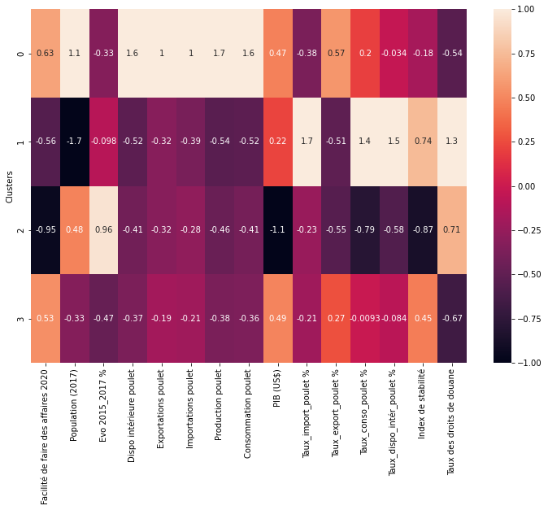
Heatmap CAH
Matrice de corrélation
Montre la composition des composantes principales
Chiffre positif : corrélation positive, variable représentée positivement
Chiffre proche de 0 : aucune corrélation
Chiffre négatif : corrélation négative, variable représentée négativement
Les pays du groupe0 (29 pays) : 'Afrique du Sud', 'Allemagne', 'Arabie saoudite', 'Argentine', 'Australie', 'Belgique', 'Canada', 'Colombie', 'Égypte', 'Espagne', 'France', 'Iran (République islamique d')', 'Italie', 'Japon', 'Malaisie', 'Maroc', 'Mexique', 'Myanmar', 'Pakistan', 'Pays-Bas', 'Pérou', 'Philippines', 'Pologne', 'Royaume-Uni de Grande-Bretagne et d'Irlande du Nord', 'Fédération de Russie', 'Thaïlande', 'Turquie', 'Ukraine', 'Viet Nam

Slide 9
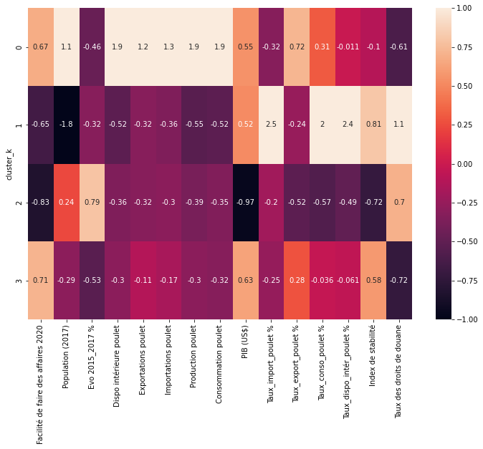
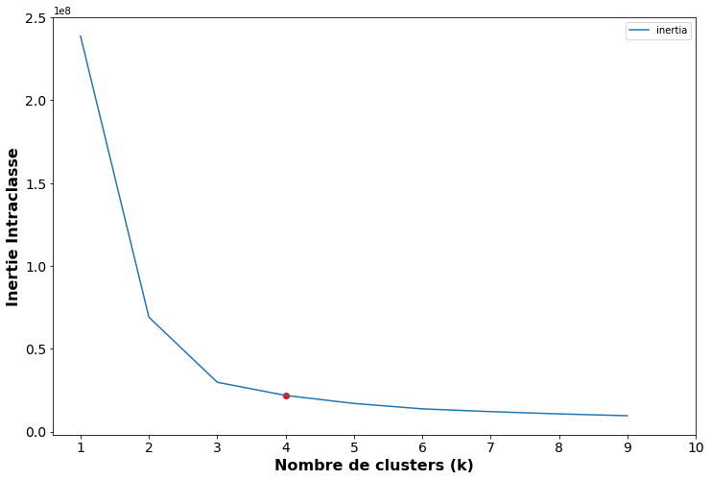
La méthode des k-means
C’est une méthode d’apprentissage non supervisé pour partitionnement de données
L'objectif : trouver des groupes en faisant en sorte de minimiser l'inertie intraclasse.
Il travaille avec les centres de gravité des groupes.
Choisir le nombre de cluster avec la méthode du coude. C’est le point après lequel l’inertie commence à diminuer de manière linéaire.
Dans le groupe 0, il y a plusieurs variables représentées positivement, qui ont des corrélations fortes.

Slide 10
Comparer les résultats des deux méthodes de clustering (groupe 0)
CAH (dendrogramme) (29 pays):
'Afrique du Sud', 'Allemagne', 'Arabie saoudite', 'Argentine', 'Australie', 'Belgique', 'Canada', 'Colombie', 'Égypte', 'Espagne', 'France', 'Iran (République islamique d')', 'Italie', 'Japon', 'Malaisie', 'Maroc', 'Mexique', 'Myanmar', 'Pakistan', 'Pays-Bas', 'Pérou', 'Philippines', 'Pologne', 'Royaume-Uni de Grande-Bretagne et d'Irlande du Nord', 'Fédération de Russie', 'Thaïlande', 'Turquie', 'Ukraine', 'Viet Nam’
K-means (23 pays) :
'Afrique du Sud', 'Allemagne', 'Arabie saoudite', 'Argentine', 'Canada', 'Colombie', 'Espagne', 'France', 'Iran (République islamique d')', 'Italie', 'Japon', 'Malaisie', 'Mexique', 'Myanmar', 'Pays-Bas', 'Philippines', 'Pologne', 'Royaume-Uni de Grande-Bretagne et d'Irlande du Nord', 'Fédération de Russie', 'Thaïlande', 'Turquie', 'Ukraine', 'Viet Nam'

Slide 11
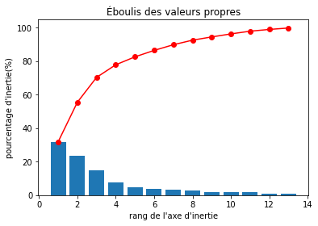
Réaliser une ACP
2 objectifs principaux d'une ACP : étudier la variabilité des individus et le lien entre les variables.
Principe : créer des dimensions synthétiques calculées à partir des dimensions initiales pour réduire le nombre de dimensions.
Elle travaille avec la projection orthogonale et l’inertie de chaque axe principaux.
On a utilisé l’éboulis des valeurs propres pour montrer le pourcentage d’inertie pour chaque axe.
4 premières dimensions représentent 74.96% des informations importantes.
le cercle des corrélations et la projection des individus

Slide 12
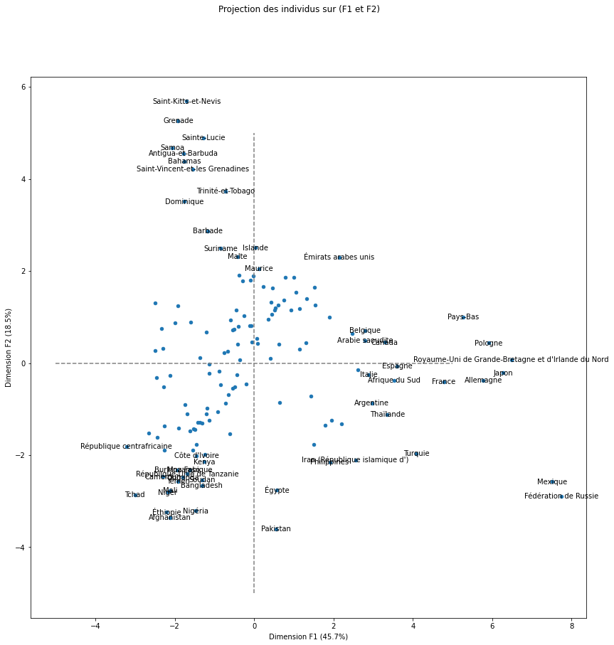
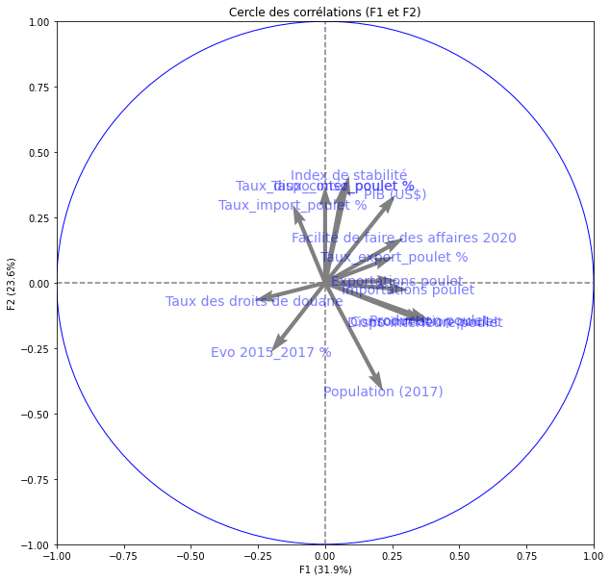
Pour analyser le lien entre nos nouvelles dimensions synthétiques et les dimensions originales

Slide 13
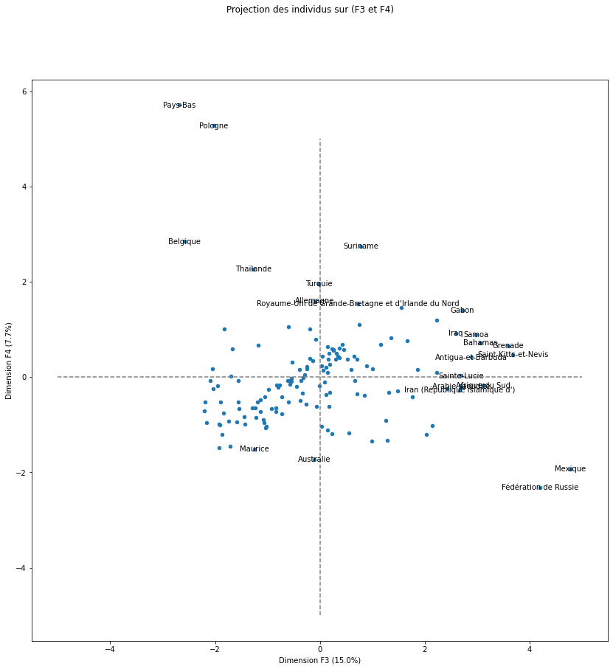
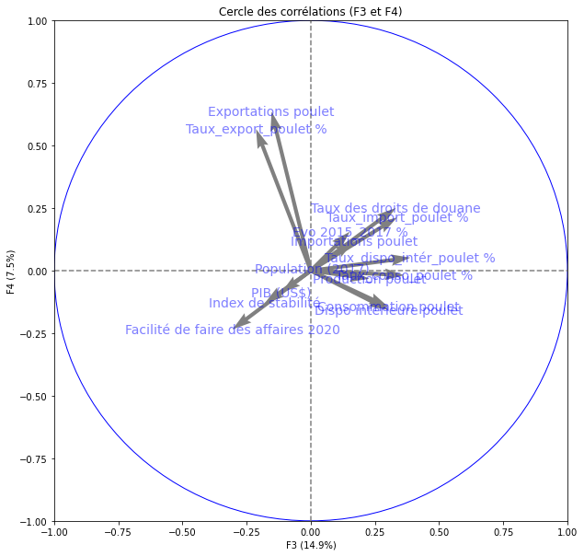

Slide 14
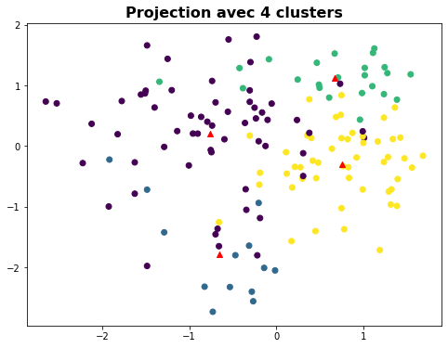
Projection les individus avec 4 clusters et leur centroides

Slide 15
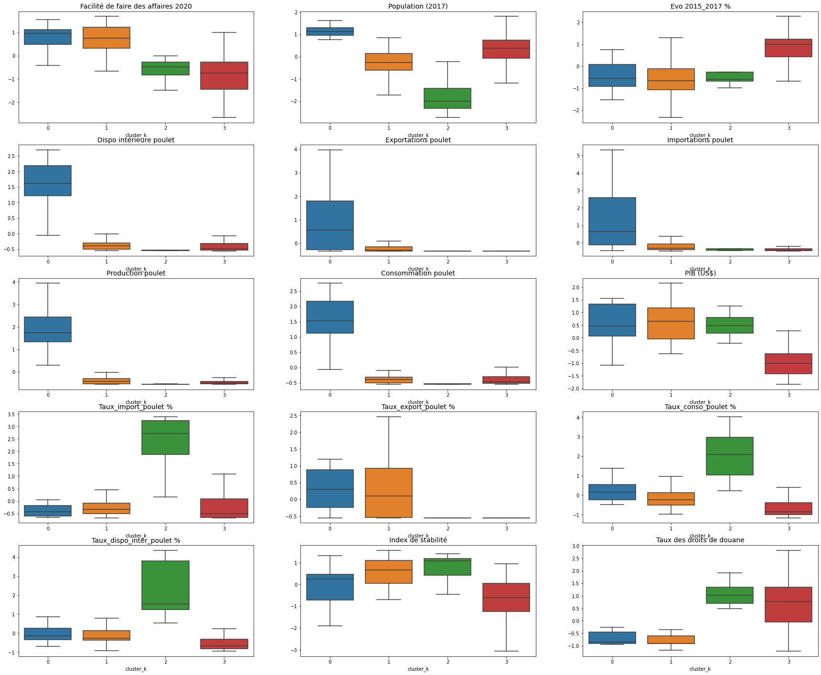
Box plot par variables, séparer en par les clusters

Slide 16
Plan de la présentation
1. Le contexte
2. Le démarche
Choisir des données avec les critères de l’analyse PESTEL
Tester la classification ascendante hiérarchique
Utiliser la méthode des k-means
Réaliser un ACP
3. Les résultats et recommandations

Slide 17
Les résultats
Selon nos analyses, nous pouvons conclure que le groupe de pays sélectionnés pour pouvoir exporter notre poulet, est dans le groupe 0 :
Ils présentent une plus grande Facilité de faire des affaires qui nous permettra d'entrer dans ces pays sans problèmes.
Leur PIB représente une grande stabilité.
La marché de poulet est très fréquenté.
Une grande importation du poulet
Groupe0 : 'Afrique du Sud', 'Allemagne', 'Arabie saoudite', 'Argentine', 'Australie', 'Belgique', 'Canada', 'Colombie', 'Égypte', 'Espagne', 'France', 'Iran (République islamique d')', 'Italie', 'Japon', 'Malaisie', 'Maroc', 'Mexique', 'Myanmar', 'Pakistan', 'Pays-Bas', 'Pérou', 'Philippines', 'Pologne', 'Royaume-Uni de Grande-Bretagne et d'Irlande du Nord', 'Fédération de Russie', 'Thaïlande', 'Turquie', 'Ukraine', 'Viet Nam’

